Slide 1
Web前端开发项目实训
第7讲：移动开发
冯顺磊
18337149582 / fengshunlei@51xueweb.cn
2017.12

Slide 2
本讲主要内容
移动Web开发包含哪些内容？
如何做移动Web开发？
一个移动网页的案例

Slide 3
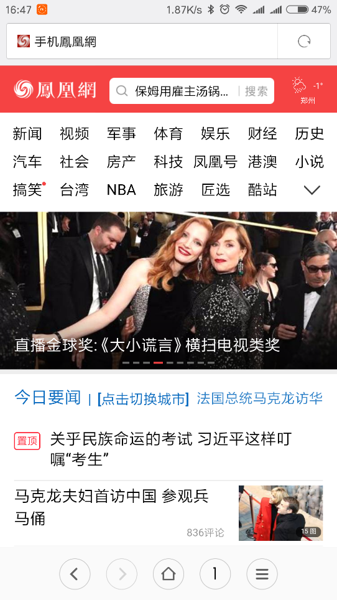
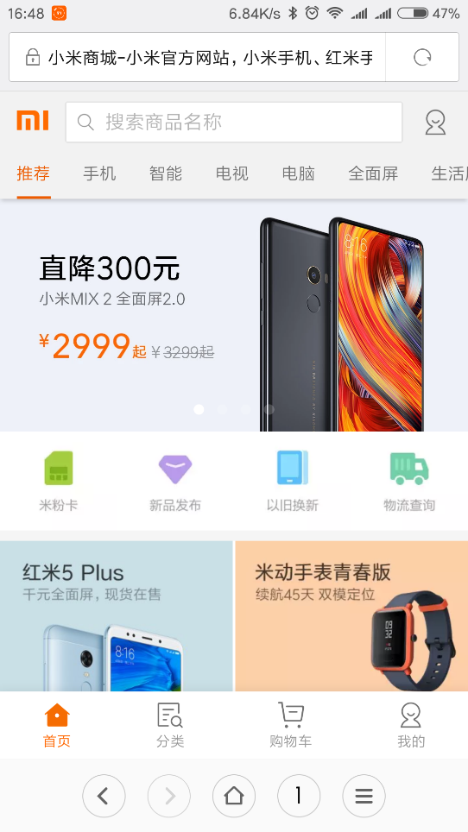
1.移动Web开发包含哪些内容？
可以按照表现方式的不同将移动Web分为移动网页和移动APP两种。

Slide 4
1.移动Web开发包含哪些内容？
移动网页：在移动端表现良好的网页。
移动端的网页开发与PC端的网页开发有着什么样的区别？

Slide 5
1.移动Web开发包含哪些内容？
移动端的浏览器兼容性问题少之又少。
移动端有着各种各样的手势操作。
移动端存在着不同手机的适配问题。

Slide 6
1.移动Web开发包含哪些内容？
移动APP
先了解下三种移动端的APP
Native App原生app手机应用程序
使用原生的语言开发的手机应用，Android系统用的是java或者是新的Kotlin，iOS系统用的是object-C或者是新的Swift。
Hybrid App 混合型app手机应用程序
也有另外的一个名字叫做【套壳开发】，混合使用原生的程序和html5页面开发的手机应用。
Web App 基于Web的app手机应用程序
完全使用html5页面加前端JS框架开发的手机应用。

Slide 7
1.移动Web开发包含哪些内容？
Web APP
apple-mobile-web-app-capable

Slide 8
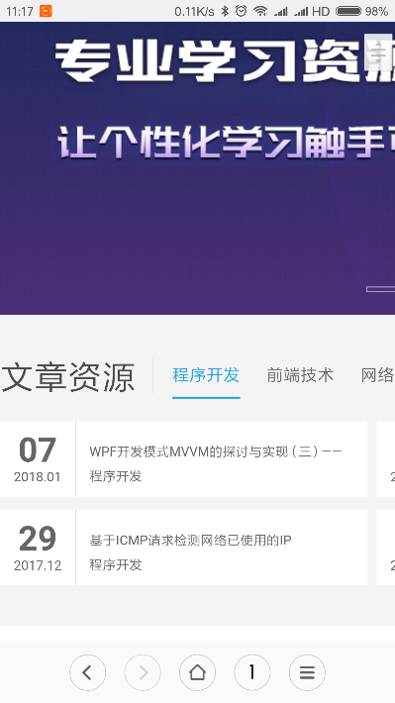
2.如何做移动Web开发？
什么是viewport？
手机浏览器是把页面放在一个虚拟的“窗口”（viewport）中，通常这个虚拟的“窗口”（viewport）比屏幕宽，这样就不用把每个网页挤到很小的窗口中（这样会破坏没有针对手机浏览器优化的网页的布局），用户可以通过平移和缩放来看网页的不同部分。
在这个里边有三个层次的viewport
layout viewport visual viewport ideal viewport
<meta name=“viewport”>设置的是layout viewport
https://www.cnblogs.com/exhuasted/p/5838090.html

Slide 9
2.如何做移动Web开发？
Viewport 的设置？
一个常用的针对移动网页优化过的页面的 viewport meta 标签大致如下：
width：控制 viewport 的大小，可以指定的一个值，如果 600，或者特殊的值，如 device-width 为设备的宽度（单位为缩放为 100% 时的 CSS 的像素）。
height：和 width 相对应，指定高度。
initial-scale：初始缩放比例，也即是当页面第一次 load 的时候缩放比例。
maximum-scale：允许用户缩放到的最大比例。
minimum-scale：允许用户缩放到的最小比例。
user-scalable：用户是否可以手动缩放。

Slide 10
2.如何做移动Web开发
理解px、em、rem三种前端常用尺寸
px：将显示器分成非常细小的方格，每个方格就是一像素。
em：继承父级元素的字体大小
rem：继承根元素的字体大小，即为HTML的字体大小，为CSS3新增的属性。
http://tgideas.qq.com/webplat/info/news_version3/804/7104/7106/m5723/201509/376281.shtml

Slide 11
2.如何做移动Web开发
理解@media{}
使用 @media 查询，你可以针对不同的媒体类型定义不同的样式。
@media 可以针对不同的屏幕尺寸设置不同的样式，特别是如果你需要设置设计响应式的页面，@media 是非常有用的。
当你重置浏览器大小的过程中，页面也会根据浏览器的宽度和高度重新渲染页面。

Slide 12
2.如何做移动Web开发
移动前端的布局
基于rem实现的布局

Slide 13
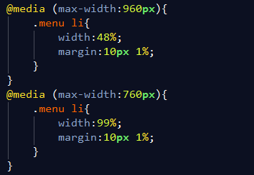
2.如何做移动Web开发
移动前端的布局
基于@media{}的布局
https://www.w3cplus.com/mobile/lib-flexible-for-html5-layout.html

Slide 14
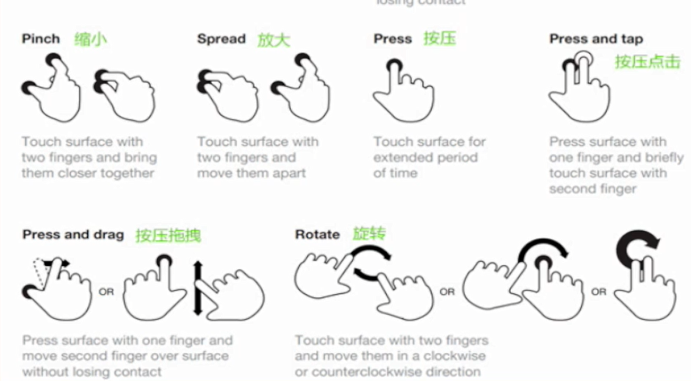
2.如何做移动Web开发
手势

Slide 15
2.如何做移动Web开发
移动端的手势基于JS的Touch事件实现
TouchEvent
代表当触摸行为在平面上变化的时候发生的事件.
touchstart : 触摸开始（手指放在触摸屏上）
touchmove : 拖动（手指在触摸屏上移动）
touchend : 触摸结束（手指从触摸屏上移开）
touchenter ：移动的手指进入一个dom元素。
Touch
代表用户手指与触摸平面间的一个接触点.
TouchList
代表一系列的Touch; 一般在用户多个手指同时接触触控平面时使用这个接口.
DocumentTouch
包含了一些创建 Touch对象与TouchList对象的便捷方法.

Slide 16
2.如何做移动Web开发
Hammer.js
官网：http://hammerjs.github.io/.
Swiper
中文网：http://www.swiper.com.cn/

Slide 17
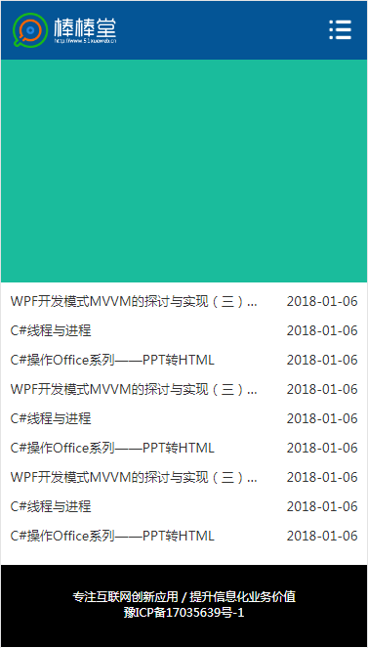
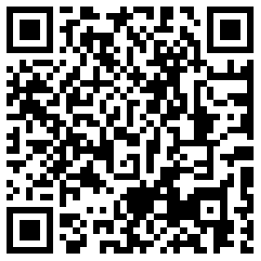
3.一个移动网页的案例

Slide 18
Thanks.

